Slide 1
Tập đọc
Chương trình xiếc đặc biệt

Slide 2
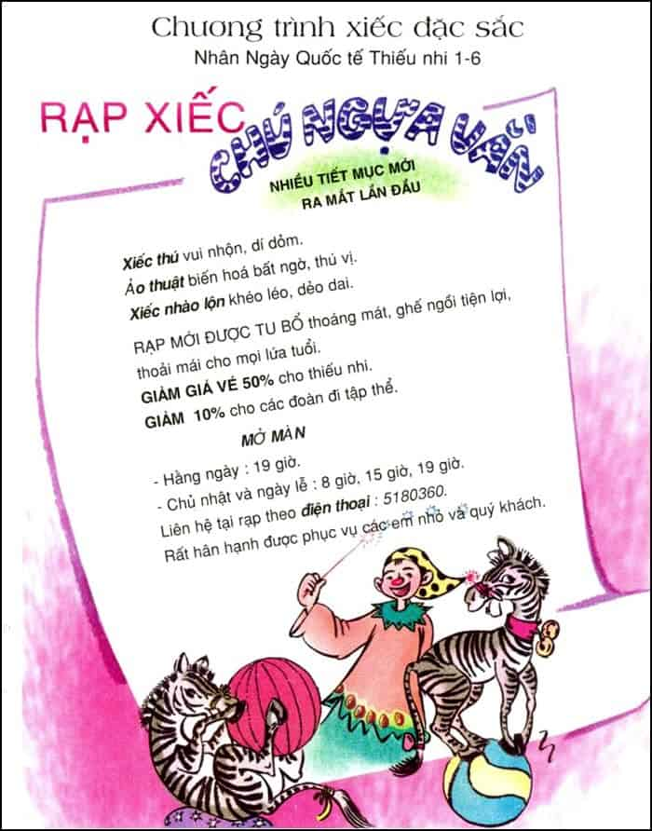
NỘI DUNG
1
2
3
4

Slide 3
Từ khó
1 – 6
50%
10%
5180360

Slide 4
Ngắt câu
RẠP MỚI ĐƯỢC TU BỔ thoáng mát,/
ghế ngồi tiện lợi,/ thoải mái cho mọi lứa tuổi.//
GIẢM GIÁ VÉ 50% cho thiếu nhi. //
GIẢM 10% cho các đoàn đi tập thể. //

Slide 5

Phần 1:
Tên chương
trình và tên rạp xiếc
NỘI DUNG
Phần 2:
Tiết mục mới
Phần 3:
Tiện nghi và mức giảm giá vé
01
06
02
Phần 4:
Thời gian biểu diễn. Cách liên hệ và lời mời.
05
03
04

Slide 6
Giải nghĩa từ
Tiết mục: Từng phần nhỏ của chương trình biểu diễn
Tu bổ: sửa lại và thêm cái mới cho tốt hơn, đẹp hơn
Mở màn: bắt đầu buổi biểu diễn nghệ thuật
Hân hạnh: lấy làm may mắn và vui mừng

Slide 7
Tìm hiểu bài
Câu 1: Rạp xiếc in tờ quảng cáo này để làm gì?
Để lôi cuốn mọi người đến rạp xem xiếc.

Slide 8
Câu 2: Em thích những nội dung nào trong quảng cáo ? Vì sao (phần nội dung đó có lợi ích gì) ?
VD: Em thích phần quảng cáo tiết mục mới vì phần này cho biết chương trình biểu diễn xiếc đặc sắc, có cả ảo thuật là tiết mục em rất thích.

Slide 9
Quảng cáo thông báo những tin gì ?
☞ Quảng cáo thông báo những tin cần thiết, được người xem quan tâm nhất như: tiết mục mới, điều kiện của rạp xiếc, mức giảm giá vé, thời gian biểu diễn, cách liên hệ mua vé…

Slide 10
Cách viết các thông báo như thế nào? Có ngắn gọn, rõ ràng không ?
Thông báo của rạp xiếc rất ngắn gọn và rõ ràng.

Slide 11
Những từ ngữ được in đậm trong quảng cáo có ý nghĩa như thế nào ?
Những từ ngữ được in đậm trong quảng cáo là những từ ngữ quan trọng.

Slide 12
Có mấy kiểu chữ, màu sắc của chữ ra sao? Làm như vậy có tác dụng gì?
Trình bày bằng nhiều kiểu chữ khác nhau, màu sắc khác nhau. Giúp người đọc chú ý.

Slide 13
Ngoài phần thông tin, quảng cáo còn được trang trí như thế nào?
Trang trí bắt mắt, có tranh minh họa làm cho quảng cáo thêm hấp dẫn.

Slide 14

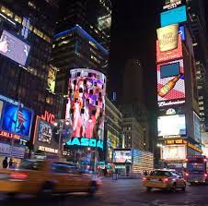

Em thường thấy các quảng cáo ở những đâu?
Ở nhiều nơi như băng treo trên đường, treo trên các tòa nhà cao tầng, giăng dây trên đường phố, trong các khu vui chơi giải trí, khu trung tâm mua sắm, trên tivi, trên mạng…..

Slide 15
Nội dung
Hiểu được nội dung, hình thức, cách trình bày và mục đích của một tờ quảng cáo.

Slide 16
Luyện đọc lại

Slide 17
Tạm biệt nhé!

